Slide 1
MINNO® Innovaatioprojekti 2014 - Loppukatselmus
InAWave
Älykoti ja kattoterassi
14.11.2014

Slide 2
Mikä MINNO® on?
MINNO on Metropolian hyvinvoinnin ja kulttuurin monialainen 10 opintopisteen innovaatioprojekti, joka sisältyy koulutusohjelmien pakollisiin opintoihin.
Toteutuksia on ollut useita vuoden 2010 keväästä lähtien.
Tarkoituksena on monien alojen asiantuntijoiden avulla kehittää käytännöllisiä ja innovatiivisia ratkaisuja ja palveluja kaupunkialueelle.

Slide 3
InAWave
Ulla-Maija Alander, SO12S1
Maarit Jaakkola, H12A
Irene Kontio, SO12S1
Kalle Montonen, H11A
Timi Suovuo, SF12S1
Joonas Väntti, SF12S1
Jokainen ryhmän jäsen toimi vuorollaan mm. sihteerinä, projektipäällikkönä ja viestittäjänä.
Etunimi.sukunimi@metropolia.fi

Slide 4
Uusi kampus, uudet haasteet
Metropolian kampusrakenne muuttuu lähivuosina siten, että toiminta keskittyy neljälle kampusalueelle yli 20 toimipisteen sijaan.
Tavoitteena on koulutusohjelmien yhteistyön lisääminen sekä Metropolian talouden vahvistaminen.
Myllypuroon rakennetaan uusi kampus sosiaali- ja terveysalojen sekä rakennus- ja kiinteistöalojen koulutusohjelmille. Myyrmäen, Arabianrannan sekä Leppävaaran toimitiloja uudistetaan.

Slide 5
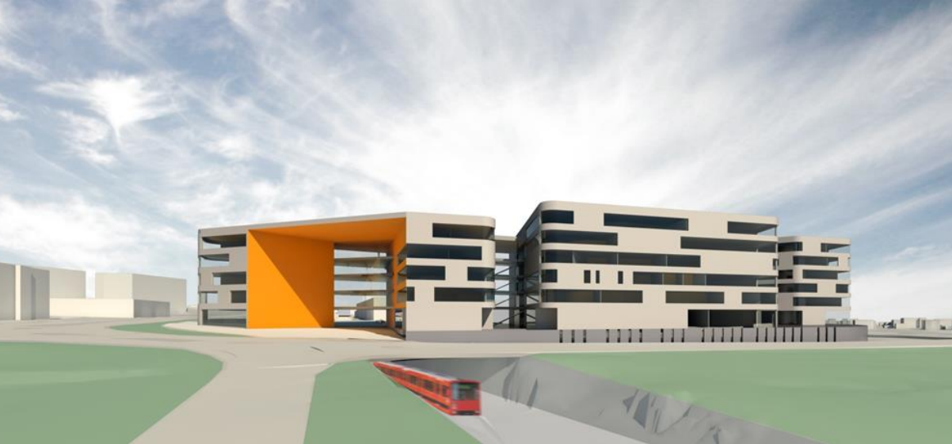
Metropolian Myllypuron kampus
Kuva: Hybridikampus-hanke

Slide 6
Tilaaja
Projektin tilaaja on Hybridikampus-hanke.
Hybridikampus-hankkeella kartoitetaan asukkaiden, alueen yrittäjien ja palveluntarjoajien sekä opiskelijoiden avulla tarpeita, ideoita ja ratkaisumalleja kampussuunnittelua varten.
Hankkeen yhtenä rahoittajana toimii Helsingin kaupunki ja se toteutetaan 2013-2016 välisenä aikana.

Slide 7
Hybridikampuksen keskeiset kysymykset
Kuinka elämyksellisyyttä lisätään tilojen ja teknisten ratkaisujen avulla?
Kuinka ihmisten välistä yhteenkuuluvuutta ja osallisuutta tuetaan kampuksen tilaratkaisujen avulla?
Kuinka tilojen monikäyttöisyyttä ja viihtyvyyttä lisätään?

Slide 8
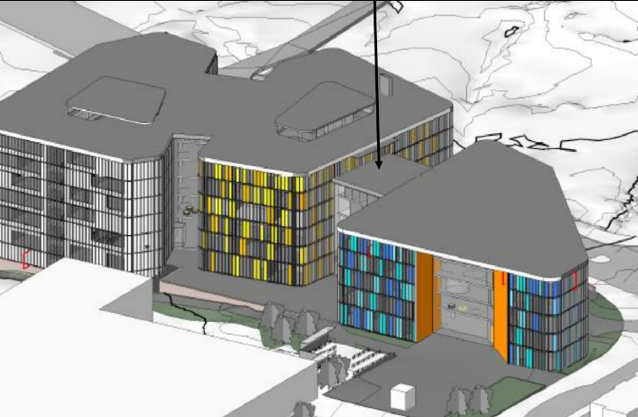
Kattoterassi
Projektin tarkoituksena on tuottaa Myllypuroon rakennettavan kampuksen kattoterassille tilaratkaisu.
Tilan tulisi palvella monipuolisesti eri käyttäjäryhmiä elämyksellisyyttä, hengailullisuutta ja yhteenkuuluvuutta lisäten.
Kuva: Hybridikampus-hanke

Slide 9
Kattoterassin tilasuunnitelma
Suunnittelun lähtökohtana toimi tasaisten pintojen rikkominen.
Otimme huomioon materiaalien kestävyyden ja ekologisuuden.
Tavoitteena oli luoda käyttömahdollisuuksiltaan monipuolinen sekä ympärivuotisessa käytössä oleva tila.

Slide 10
Inspiraatiosta innovaatioon
Inspiraationa suunnittelussa toimi Torontoon rakennettu puinen rantabulevardi Wavedeck.
Tasainen lattiapinta jaetaan eri korkeuksissa oleviin aaltomaisiin tasoihin, jolloin se muodostaa ainutlaatuisen pinnan.
Aaltokannen kattorakenne säilyttää tilan mahdollisimman avoimena ja edistää yhteisöllisyyttä sekä tilan muokattavuutta.

Slide 11
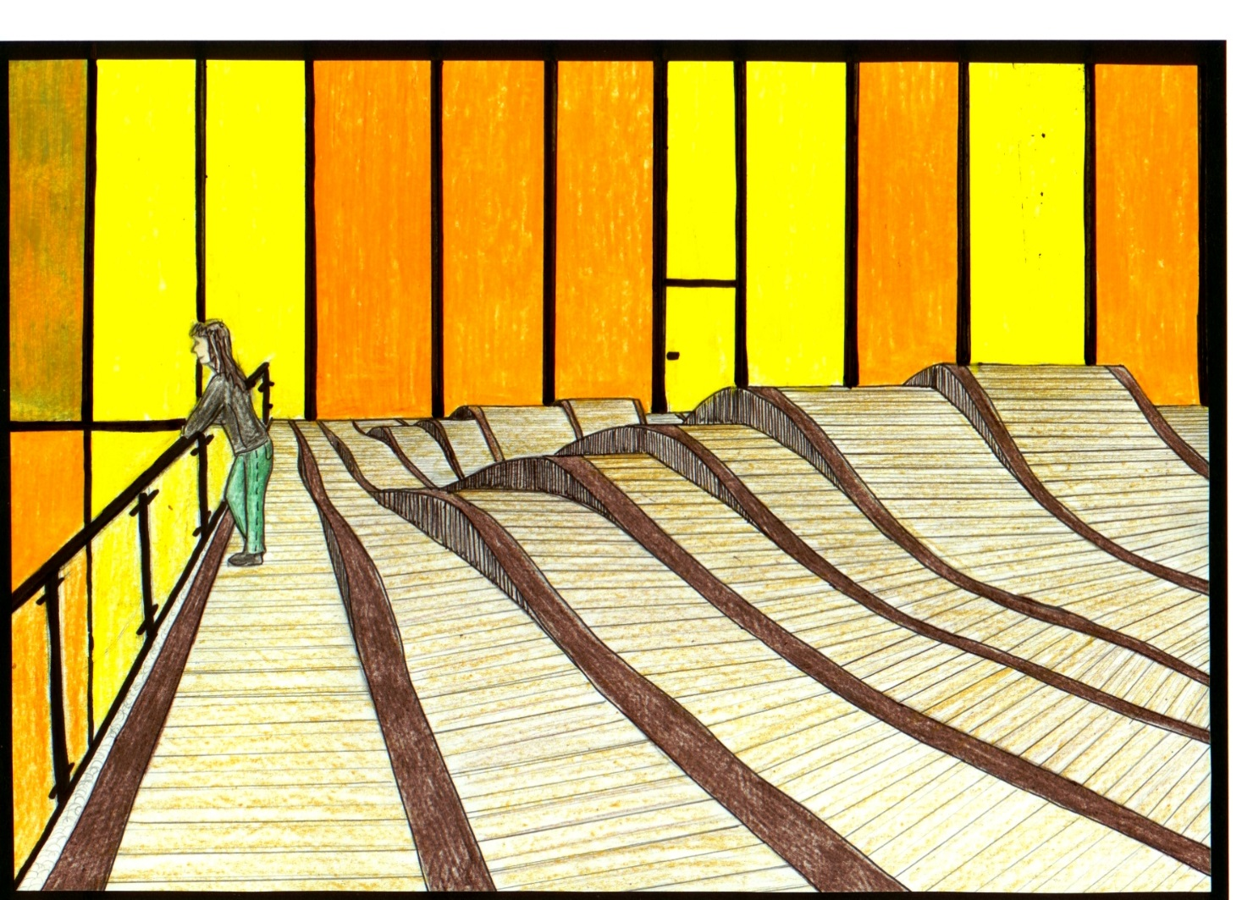
Aaltokansi
Kuva: Maarit Jaakkola

Slide 12
Elämyksiä ja yhteenkuuluvuutta
Aaltokansi tarjoaa täysin uuden kokemuksen opiskelijoille, opettajille ja Myllypurolle. Jo itsessään se tuo ihmisiä yhteen – se kuuluu kaikille.
Uudenlainen, aisteja ruokkiva ympäristö katolla luo puitteet entistä mielekkäämmälle ja monipuolisemmalle yhteistoiminnalle.
Aaltokansi luo elämyksiä täysin uudella tavalla. Sinne halutaan palata.

Slide 13
Muokattavuus ja monikäyttöisyys
Aaltokansi on käytettävissä sellaisenaan, koska se ei edellytä muuta irtaimistoa, joka rajoittaisi tilan käyttöä.
Rentoutuminen, yhdessäolo, opiskelijatapahtumat, ohjatut liikuntatunnit – kaikki on mahdollista.
Aaltokannen tarkoituksena on inspiroida käyttäjää itseään keksimään aalloille häntä miellyttäviä käyttötarkoituksia.

Slide 14
Ratkaisu - Aaltokansi
Aaltojen muoto on helppo luoda betonista, jonka päälle voidaan asettaa pintamateriaali eri kiinnityksin.
Aaltojen pintamateriaalina toimisivat puuta jäljittelevät komposiittilevyt, joiden etuina puuhun ovat:
  Helppo asennus ilman työkaluja, laatat lukkiutuvat kiinni toisiinsa käsin painamalla.
  Myrkytön, kemikaaliton.
  Ei vaadi maalausta tai ylläpitoa, kestää vuosikymmeniä.
  Turvallinen: komposiittilaatta ei ole märkänäkään liukas.

Slide 15
Ratkaisu - Aaltokansi
  Ei lahoa eikä halkeile tai väänny.
  Ei ime kosteutta. Helpompi puhdistaa kuin puu likaa hylkivän pinnan ansiosta.
  Komposittiyhdistelmän muovimateriaalina laadukas HD-PE (High Density Poly-Ethylene).
  Miellyttävä jalalle, aidon puun tuntu. Ei tikkuja.
  Pintakerros suojaa komposiittilautaa kulumiselta ja vaihtelevien säätilojen aiheuttamalta rasitukselta.
  Komposiittiydin laajenee/supistuu lämmön vaikutuksesta poikkeuksellisen vähän, ja se on valmistettu 99-prosenttisesti kierrätysmateriaaleista.

Slide 16
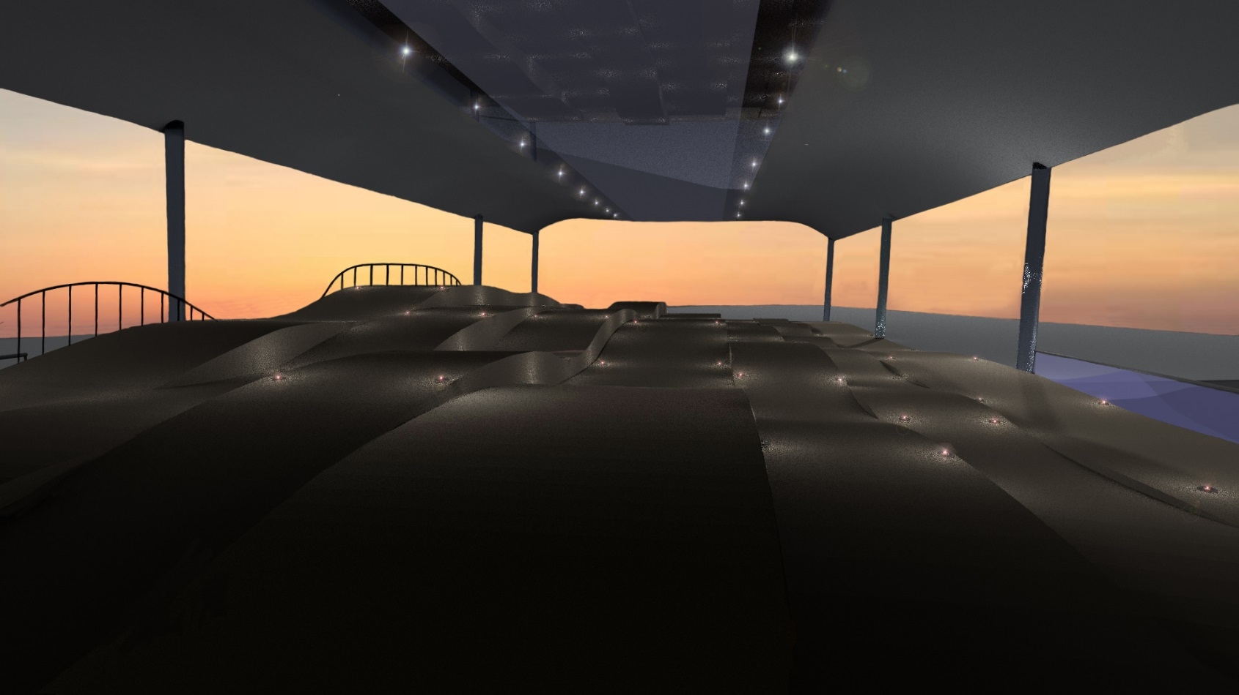
Aaltokansi
Kuva: Joonas Väntti

Slide 17
Ratkaisu - Kate
Kate aaltokannelle tulee polykarbonaatista, jonka etuina lasiin verrattuna voidaan pitää seuraavia:
  Särkymätön (myös karkaistu lasi voi särkyä).
  Pitää lämpöä paljon paremmin kuin lasi.
  Päästää läpi kasveille välttämättömän auringon spektriosan, jonka lasi pysäyttää.
  Hajottaa valoa sekä lämpöä (lasi tarvitsee verhot tai muun varjostuksen).
  Helpompi huoltaa ja puhdistaa.

Slide 18
Ratkaisu - Kate
Kate mahdollistaa ympärivuotisen ja säästä riippumattoman käytön.
Akustiset ominaisuudet voidaan huomioida helposti:
  Korkeus ei luo seisovia ääniaaltoja puheen äänitaajuudelle.
  Jättämällä sivut avoimiksi ääni pääsee myös poistumaan tilasta.
  Aaltojen sekä katteen vaihteleva ja pyöreä muoto estää suurimmaksi osaksi kohtisuorien heijastepintojen muodostumisen.

Slide 19
Ratkaisu - Kate
Läpinäkyvyys katteessa luo avaran tilan tunteen.
Kate ylittää reunat, jolloin ikkunat ja seinät eivät kärsi lumen putoamisesta.
  Lumen putoamisalueen aitaaminen helppoa.
Pyöreä kate helpottaa lumenpudotusta.
  Putoaa itsestään katteen lämpenemisen takia.

Slide 20
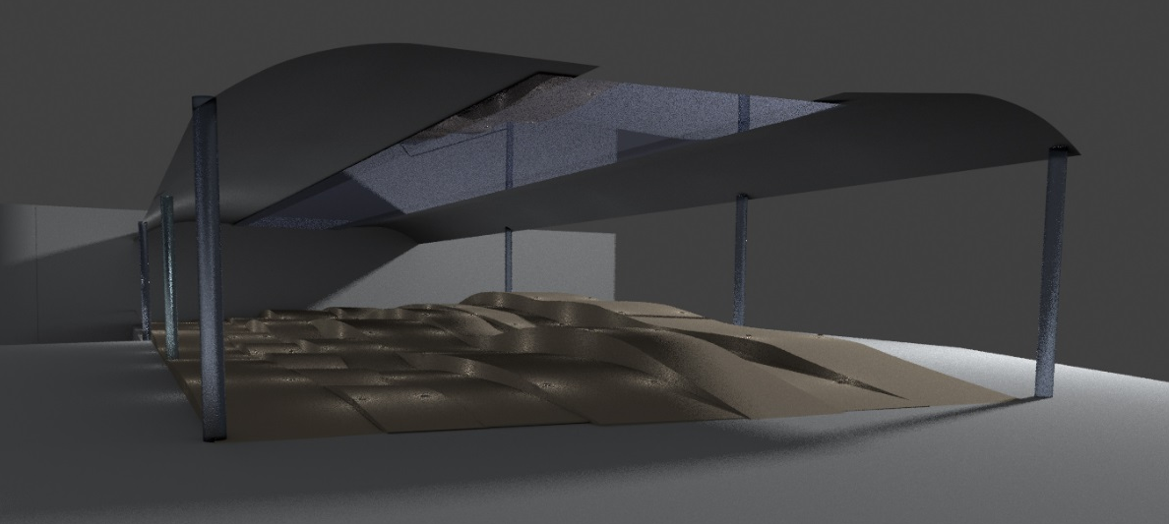
Kate
Kuva: Joonas Väntti

Slide 21
Ratkaisu - Valaistus
Aaltokannen valaistus toteutetaan upotetuin ledein, jotka asetetaan yhden metrin välein jokaisen aallon reunaan.
  Lisäävät kontrastia aallon reunoissa.
Pylväät, jotka kannattelevat katetta, valaistaan ja hyödynnetään tilan valaisemisessa.
  Värein voidaan muuttaa tilan tunnelmaa tapahtumaan liittyen.
Katteen muihin tukirakenteisiin asennetaan valoja.
  Tilan valaistus on saatava mm. lukemiseen sopivaksi ympäri vuoden.

Slide 22
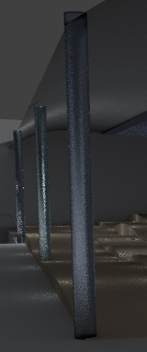
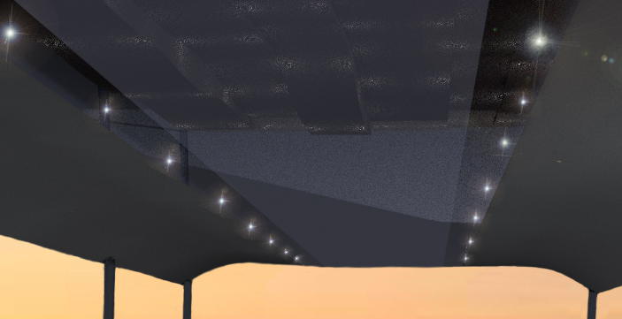
Valaistus
Kuvat: Joonas Väntti

Slide 23
Ratkaisu - Kaiteet
Metalliset käsijohteet.
Pleksilasit, joihin kiinnitetään aaltokuvioita ikkunatarroista.
  Jatkaa aaltokannen linjoja.
Korkeus n. 1200 mm, pleksilevyjen ja lattian väliin n. 50 mm.

Slide 24
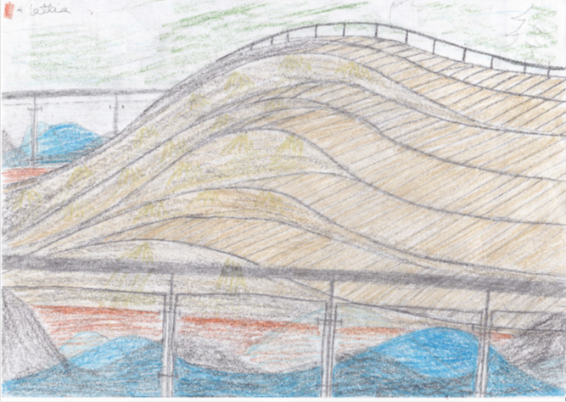
Kaiteet
Kuvat: Ulla-Maija Alander

Slide 25
Ratkaisu - Säilytys
Säilytystilat sijoitetaan korkeimman aallon taakse.
Lokerot avataan kulkukortilla tai mahdollisesti tunnuksella.
Säilytyslokeroiden viereen asennetaan näyttö, josta voi tarkistaa mitä on saatavilla juuri sillä hetkellä.
Tarkoitettu mm. tyynyille, varjoille, joogamatoille, seurapeleille yms.

Slide 26
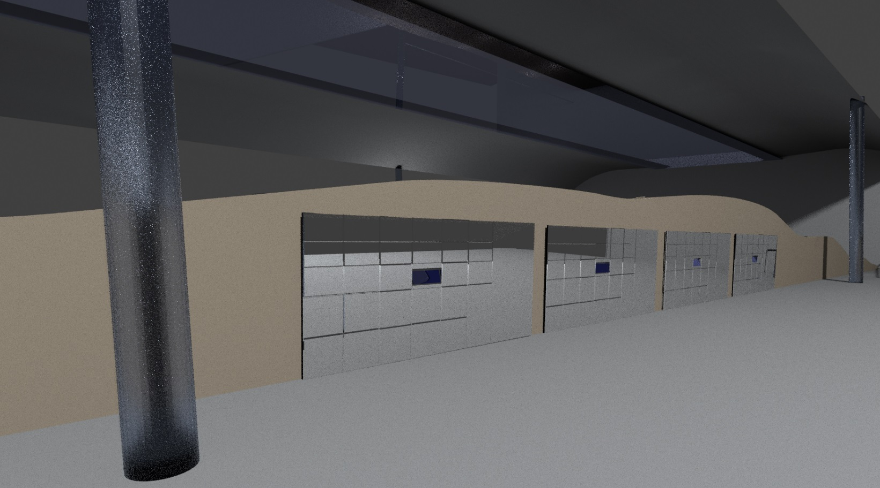
Säilytys
Kuva: Joonas Väntti

Slide 27
Projektin plussat ja miinukset
+
-
Selkeä tehtävänanto, joka jätti tilaa luovuudelle ja innovoimiselle
Opetti hyvin projektityön vaatimuksia ja organisointia
Moniammatillinen tiimi
Lopputuotos jäi paperitasolle
Päällekkäisyydet opetuksessa/opinnoissa
Ideointivaiheen pituus pidempi kuin varsinaisen projektivaiheen
Vaatimukset muuttuivat usein projektin aikana
Ei varsinaisesti omaan alaan liittyvä aihe
Lopputuotos jäi paperitasolle

Slide 28
Ryhmätyö – kuinka onnistui?
”Ryhmähenki oli todella hyvä, ryhmässä oli helppo luoda omia ideoita ja mielipiteitä esim. työskentely oli tehokasta ja sovituista asioista pidettiin kiinni. Työt jaettiin tasaisesti ja varmistettiin, että kaikki olivat tyytyväisiä työnjakoon ja omiin tehtäviinsä.” – Ulla-Maija
”Ryhmänä toimiminen onnistui mainiosti – projektipäällikköäkään ei tarvinnut valita vaan päätökset tehtiin hyvässä hengessä yhdessä.” – Kalle
”Ryhmä toimi loistavasti yhdessä ja ryhmäläiset pidettiin hyvin ajan tasalla projektin etenemisvaiheista.” – Joonas
”Hienoa sopeutumista ja venymistä ryhmältä, vaikka päällekäisiä opintoja ja elämää. Hauska kokemus, paljon erilaisia persoonia, jotka täydensivät toisiaan. Oma-aloitteisuus ja yhteinen sävel projektin tavoitteista selviä, jolloin ei tarvinnut ”kulkea käsi kädessä”.” – Timi
”Ryhmätyö sujui mutkattomasti ja huumorilla oli suuri vaikutus onnistumiseen. Jokainen tiimin jäsen tuli kuulluksi ja antoi oman panoksensa lopputulokseen. Tiimi sitoutui yhteiseen päämäärään ja se mielestäni näkyy lopputuloksessa.” – Maarit

Slide 29
Mitä opimme
Ryhmätyö voi olla antoisaa hyvin toimivassa ja innostavassa ryhmässä, jossa kenenkään mielipiteitä ei jätetä huomiotta.
Projekti kehitti myös ryhmätyöskentelytaitoja entisestään.
Monialaisuus näkyi erilaisina lähtökohtina suunnitteluun ja ajatteluun, mikä oli mieltä avartavaa.
Oli mukava huomata eri aloja yhdistäviä tekijöitä.
Erilaisia tapoja työstää aineistoa ja suunnitelmallista projektia.
Monialaisessa projektissa oli mukava huomata omat vahvuutensa, ja että muu ryhmä korjasi omat heikkoudet.
Muiden alojen opinnoista kuuli myös paljon projektityöskentelyn aikana.
Projektisuunnitelman teko sekä ylipäänsä projektityöskentely on ollut osalle ryhmästä vähäistä ennen tätä, joten paljon uutta asiaa tuli sen suunnalta.
Oma kuva osana ryhmää selkiytyi.
Stressinsietokyky sekä organisointikyvyt joutuivat koetukselle ja kehittyivät.
Työelämässä, tee sopimus ja selvitä tarkalleen mihin lähdet mukaan, ettei tule yllätyksiä.
Projektityössä omien vastuualueiden hoitaminen ryhmän etujen mukaisesti vie yllättävän paljon aikaa ja opettaa itsekuria.
Aikataulujen sopimisesta, aloitus- ja lopetusaika on hyvä sopia etukäteen.
Ideointitekniikoita ja olemaan vähemmän itsekriittinen.
Tekemään projektimuistion ja käyttämään To Do –listaa.
Mitään ei pidä olettaa, vaan sanoa asiansa ääneen muulle ryhmälle.
Ottaa asioista selvää – tiedonhakua.
Kuuntelemaan ja olemaan vähemmän äänessä.
Kannustamista ja antamaan korjaavaa palautetta ja kritiikkiä.
Tekemään päätöksiä.

Slide 30
Kuinka monialaista Innovaatioprojektia voisi kehittää?
Yhtenäisemmät ja selkeämmät ohjeistukset
  Kaikilla projekteilla on samat työmäärät.
  Ei oleteta, että kaikki käyttävät samoja työkaluja, kuten esim. Wiki ja Drive.
Selkeät vaatimukset – Tutkintosäännön noudattaminen
  Palautettavat dokumentit eivät voi muuttua kesken työn.
  Ainakin deadlinet on pysyttävä tai ei ainakaan voi aikaistua.
Enemmän yhteistyötä työelämän edustajien kanssa.
Työkalut ja resurssit käyttöön projekteissa.

Slide 31

Aaltokansi – Tilasuunnitelma Myllypuron kampuksen kattoterassille
KUVA tähän
Kuva: Joonas Väntti
Työelämän haaste: Tuottaa Myllypuron kampuksen kattoterassille tilaratkaisu, joka palvelisi käyttäjiään monipuolisesti.
Tulokset: Tilassa on huomioitu monikäyttöisyyden lisäksi kustannustehokkuus ja helppohoitoisuus hyvillä materiaalivalinnoilla, tilan tehokas hyödyntäminen varastoratkaisuilla sekä turvallisuusnäkymät.
Tilaaja: Metropolia/Hybridikampushanke
Koulutusalat: Fysioterapia, Hyvinvointiteknologia, Optometria
Ohjaavat opettajat: Kajsa Sten / Optometria ja Anne Talvenheimo-Pesu / Toimintaterapia
Notes:
Susanna Tikkanen DEVELOPER, COMMUNICATIONS SHERIFF susanna.tikkanen@iki.fi
Heini Honkaniemi DEVELOPER, CONTENT MANAGER heinihonkaniemi@gmail.com
Arttu Volanto DEVELOPER, PROJECT MANAGER arttu.volanto@gmail.com

Slide 32
Aaltokansi – Innovative design for the rooftop of Myllypuro Campus
Photo: Joonas Vaentti
Challenge: To create a space that can serve it's users in various different ways.
Results: In addition to wavedecks versatility, cost effectiveness has been taken into account in the use of profitable and strong materials, safety in the form of lighting and rails and practical use of space in the form of storage capacity underneath the waves.
Partner: Metropolia/hybrid campus project
Field of study: Physiotherapy, Health Informatics, Optometry
Kajsa Sten/ Optometry ja Anne Talvenheimo-Pesu/ Occupational therapy

Slide 33
